Slide 1
NODE RED ETA MQTT

Slide 2
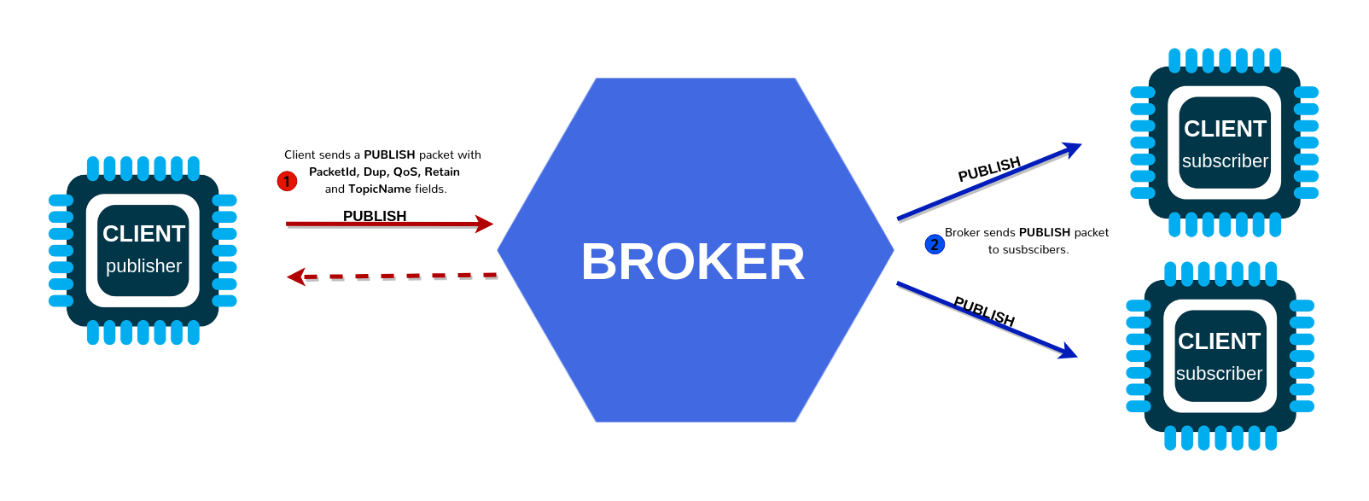
MQTT
AITOR AZPIROZ

Slide 3
Edukiak
Sarrera
2. Arkitektura
  Broker-a
  Bezeroak
3. Oinarrizko kontzeptuak
  Pub-Sub
  Topic
  Message
4. Node Red - MQTT

Slide 4

MQTT
1. Sarrera
TPC/IP-n oinarritua dagoen protokolo ez-determinista bat da.
IoT eta IIoT munduan asko erabiltzen da, batez ere cloud komunikazioetan.

Slide 5

MQTT
1. Sarrera
Jarraitzen duen arkitekturagatik, ‘Internet of Things’-eko Twitter-a ere deitzen zaio batzuetan.
MQTT broker- a Twitter for machines

Slide 6

MQTT
1. Sarrera
Ezaugarri nagusiak:
Azkarra
Arina eta sinplea
Sistema zentralizatua

Slide 7
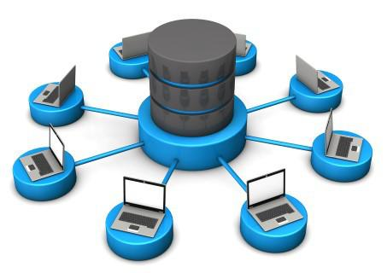
MQTT
2. Arkitektura
MQTT sare baten arkitektura zentralizatua da ere, hau da, zerbitzari zentral bat dago (broker) eta mezuak trukatzeko broker-era konektatuko diren bezero batzuk izango ditugu.

Slide 8
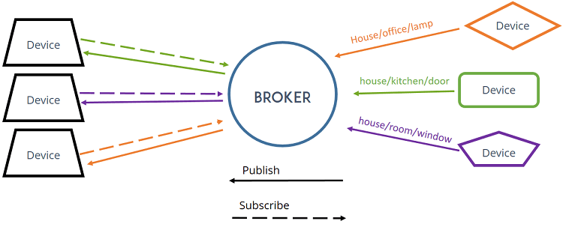
MQTT
2. Arkitektura

Slide 9

MQTT
2. Arkitektura - Broker-a
Broker-a bezeroak konektatzen diren zerbitzari nagusia da eta mezuak bezero egokiari bidaltzeaz arduratzen da. Bera ez da informazio iturri bat, mezu eta datu bideratzaile bat baizik.

Slide 10

MQTT
2. Arkitektura - Bezeroak
Bezeroak datuak jaso eta bidaltzen dituzten gailu edo programak dira.
Bezero bat mugikorreko aplikazio bat, PLC bat, SCADA bat, Windowseko aplikazio bat, Python programa bat, Arduino bat, Node-RED, openHAB… izan daiteke.

Slide 11
MQTT
2. Arkitektura - Bezeroak
Bezero interesgarriak:
MQTT Explorer: mahaigaineko MQTT bezeroa (Windows, macOS, Linux).
MQTT Dashboard: Android sistema eragilerako MQTT bezeroa.
HiveMQ Web Client: web nabigatzaile baten bitartez erabili daitekeen MQTT bezeroa. IoMBian irudian instalatua dator.

Slide 12
MQTT
3. Oinarrizko kontzeptuak
Orain arte MQTT sare baten arkitektura zein den ikusi dugu, baina nola bidaltzen eta jasotzen dira datuak?
MQTT-k Publish/Subscribe (Pub/Sub) patroia erabiltzen du mezuak trukatzeko.

Slide 13
MQTT
3. Oinarrizko kontzeptuak - Pub/Sub
Bezero batek ez dio zuzenean beste bezero bati datu bat bidaltzen, MQTT sarean argitaratzen du eta mezu hori jaso nahi duten bezeroak automatikoki jakinaraziko ditu brokerak.
✔️
Bezeroa
Bezeroa
Bezeroa
Broker
Bezeroa

Slide 14

MQTT
3. Oinarrizko kontzeptuak - Pub/Sub
Mezu bat MQTT sarera bidaltzeari, argitaratze (publish) bat egitea deitzen zaio.

Slide 15

MQTT
3. Oinarrizko kontzeptuak - Pub/Sub
Broker-ari mezu batean interesa dugula esateari, harpidetze (subscribe) bat sortzea deitzen zaio.

Slide 16
MQTT
3. Oinarrizko kontzeptuak - Pub/Sub
Zergatik esaten da Twitter-en antza duela?
Harpidetza (Subscribe) bat sortzea norbaiten follower egitearen parean jarri dezakegu, eta mezu bat argitaratzea (publish) tweet bat idaztea kontsideratu dezakeu. Zure kontuan tweet bat idazten duzunean, zure follower guztiek automatikoki jasotzen dute mezua.

Slide 17
MQTT
3. Oinarrizko kontzeptuak - Topic
Ondo ba, ados, badakigu MQTT protokolo zentralizatu bat dela eta publish/subscribe mekanismo bat erabiltzen duela. Baina non argitaratu behar ditugu mezuak eta non sortu behar ditugu harpidetzak?
Topic-etan!

Slide 18
MQTT
3. Oinarrizko kontzeptuak - Topic
Topic-ak helbide batzuk dira (karpetak, helbide postalak, postontziak, twitter kontuak… bezala) eta bertan mezuak argitaratuko ditugu eta harpidetzak sortuko ditugu.
Kontzeptu abstraktu bat dira, ez daude inon fisikoki. ‘String’ identifikatzaile bat dira, besterik ez.

Slide 19

MQTT
3. Oinarrizko kontzeptuak - Topic
Topic-ek egitura hierarkikoa dute, hau da, maila desberdinak sortu ditzakegu “/” ikurra erabiliz.
Linux (eta Windows) karpeten eta direktorio egituren antza dute.

Slide 20
MQTT
3. Oinarrizko kontzeptuak - Topic
Adibideak:
myhome/groundfloor/livingroom/temperature
myhome/groundfloor/kitchen/temperature
myhome/groundfloor/kitchen/brightness
myhome/firstfloor/kitchen/temperature
myhome/groundfloor/kitchen/fridge/temperature

Slide 21
MQTT
3. Oinarrizko kontzeptuak - Topic
Edo adibide industrialagoak erabiliz:
lantegia_1/solairua_1/makina_1/tenperatura
lantegia_1/solairua_1/makina_1/abiadura
lantegia_1/solairua_1/makina_2/tenperatura
lantegia_2/solairua_1/makina_1/tenperatura
lantegia_2/solairua_2/makina_1/presioa

Slide 22
MQTT
3. Oinarrizko kontzeptuak - Topic
Publish bat egiten dugunean, topic jakin batean egingo dugu, adibidez:
tknika/kurtsoa/baratza
Topic-a mezua uzten dugun postontzia dela kontsideratu dezakegu.

Slide 23
MQTT
3. Oinarrizko kontzeptuak - Topic
Harpidetza bat sortzerako orduan, ordea, topic bakar batera edo subtopic gehiago dituen topic batera egin dezakegu. Irekiagoa da.
Eta nola definitzen ditugu subtopic-ak?
#: azpimaila guztiak
+: azpimaila bakarra

Slide 24
MQTT
3. Oinarrizko kontzeptuak - Topic
Adibideak:
lantegia_1/solairua_1/makina_1/#
lantegia_1/#
+/+/+/tenperatura

Slide 25

MQTT
3. Oinarrizko kontzeptuak - Messages
Topic-a postontzia bada, mezua (message) postontzian uzten dugun informazioa da: datuak daramatzan gutuna.
MQTT mezu batean edozein datu bidali dezakegu: zenbakiak, string-ak...

Slide 26
MQTT
3. Oinarrizko kontzeptuak
Laburbilduz:
MQTT zerbitzari zentral bat (broker-a) eta bezeroak dituen protokolo bat da. Bezeroek informazioa topic batera bidaltzen dute (publish) eta broker-aren ardura izango da mezu hori topic horretara harpidetutako (subscribe) bezeroei bidaltzea.
Informazio gehiago: Tutorial MQTT Essentials

Slide 27
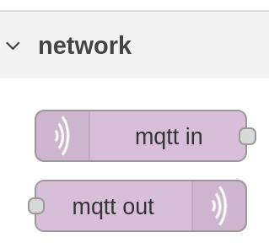

MQTT
4. Node-Red eta MQTT
Node red MQTT bezero oso eraginkor bat da, beraz argitarapenak eta harpidetzak egin ahal izateko nodoak ditu.
Subscribe
Publish

Slide 28
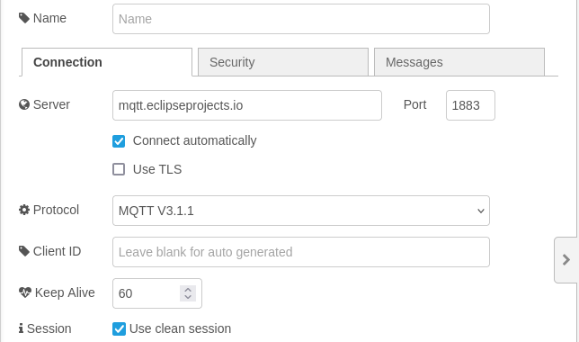


MQTT
4. Node-Red eta MQTT
Gure ariketako datuak hurrengo brokerrean publikatu ditugu:
broker.hivemq.com
1883

Slide 29

MQTT
4. Node-Red eta MQTT
Eta ondorengo “topic”-etan dituzue gure tailerraren datuak:
tknika/kurtsoa/baratza
tknika/kurtsoa/kokapena
tknika/kurtsoa/bateria

Slide 30




#LCAMP_EU
info@lcamp.eu
www.lcamp.eu
@LCAMP_EU
LCAMP
Learner Centric Advanced Manufacturing Platform for CoVEs

